Slide 1
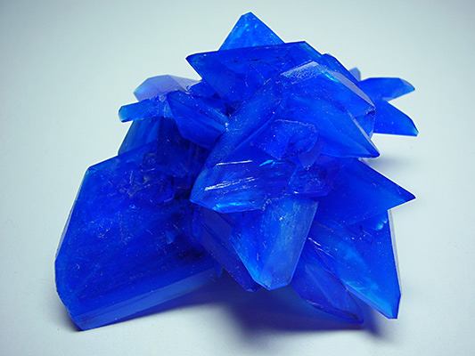
Premeny látok
Skúmame fyzikálne a chemické deje

Slide 2
Vlastnosti modrej skalice
Pomôcky a chemikálie:
trojnožka, triangel, kahan, porcelánový téglik, roztieračka s roztieradlom, laboratórna lyžička, striekačka s vodou, zápalky, modrá skalica
Postup:
V roztieračke rozotrieme modrú skalicu na prášok,
Prášok zohrejeme v porcelánovom tégliku až do zbelenia, presypeme do misky,
Vzniknutú látku pokvapkáme vodou,
Pozorujeme a zapíšeme.

Slide 3
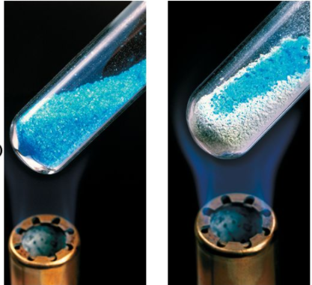
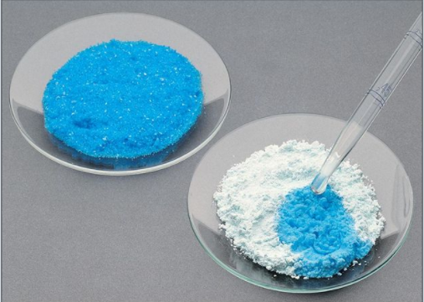
Vlastnosti modrej skalice

Slide 4
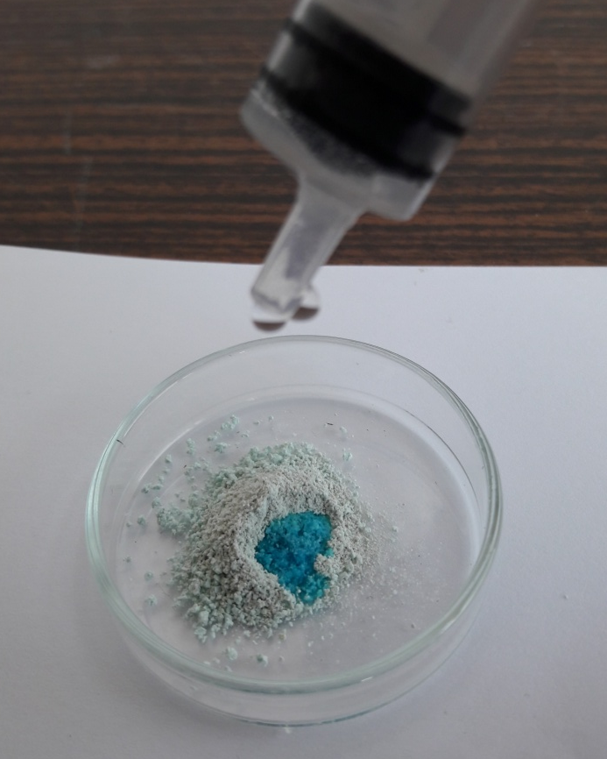
Vlastnosti modrej skalice

Slide 5
Vlastnosti modrej skalice
 | Skupenstvo | Sfarbenie | Vzhľad
Pred drvením
Po rozdrvení
Po zahrievaní
Po pokvapkaní vodou
Rozdrvením sme zmenili tvar kryštálov modrej skalice.
Fyzikálny dej
Zahrievaním modrej skalice sa zmenila farba.
Modrá látka sa zmenila na bielu látku.
Chemický dej
Po nakvapkaní vody z bielej látky vznikla modrá látka.
Chemický dej

Slide 6
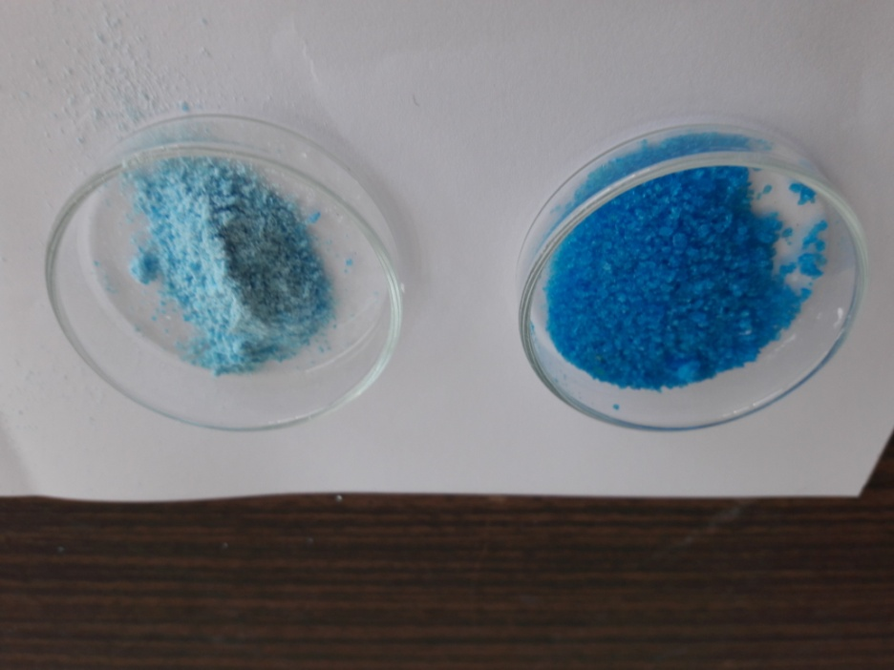
Vlastnosti modrej skalice
Fyzikálny dej
Chemický dej
Chemický dej

Slide 7
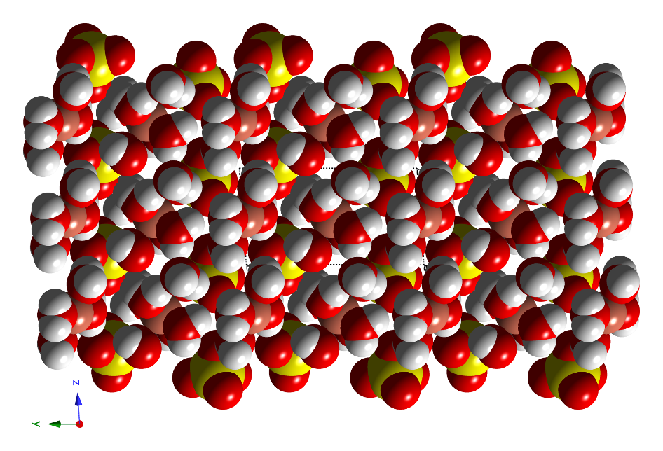
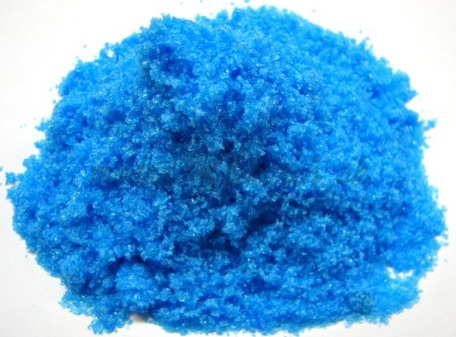
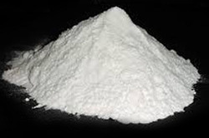
Vlastnosti modrej skalice
Modrá skalica
(bezvodý)
síran meďnatý

Slide 8
Horenie etanolu
Pomôcky a chemikálie:
nehorľavá podložka, porcelánová miska, zápalky, etanol
Postup:
Do porcelánovej misky na nehorľavej podložke nalejeme etanol,
Priložíme horiacu zápalku a pozorujeme,
Získané údaje zapíšeme.
 | Skupenstvo | Sfarbenie plameňa
Etanol v porcelánovej miske |  | ---------------------
Etanol po priložení horiacej zápalky

Slide 9
Vlastnosti etanolu
Vyparovanie etanolu
Horenie etanolu
Fyzikálny dej
Chemický dej

Slide 10
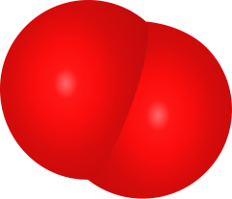
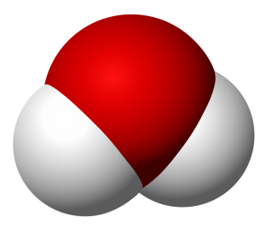
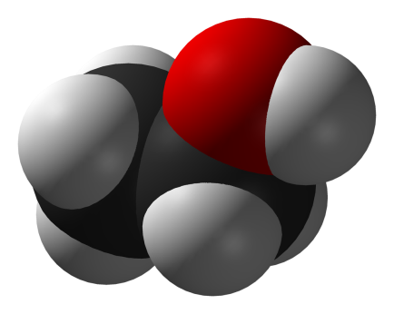
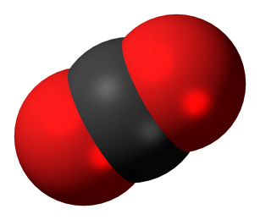
Horenie etanolu
oxid uhličitý
etanol
+
kyslík
+
voda
+
+

Slide 11
Ďakujem za pozornosť!
Zdroj obrázkov: internet

